Slide 1
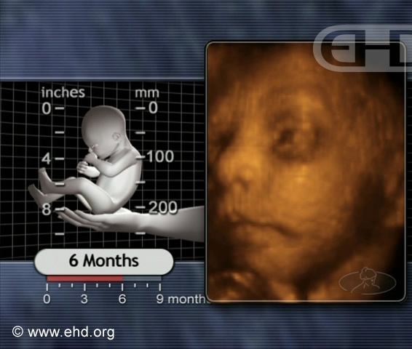
6. Ayda Fetüs
Gözler açık, iris ayırt edilebiliyor.

Slide 2
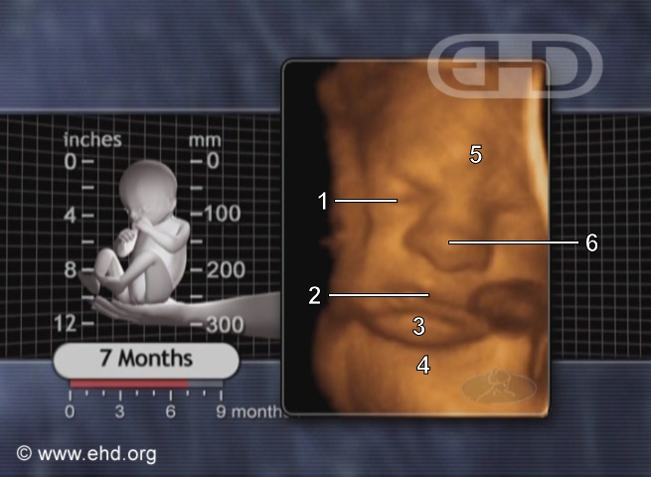
7. Ayda Fetüs
1. Göz
2. Ağız
3. Çene
4. Göğüs kafesi
5. Alın
6. Burun

Slide 3
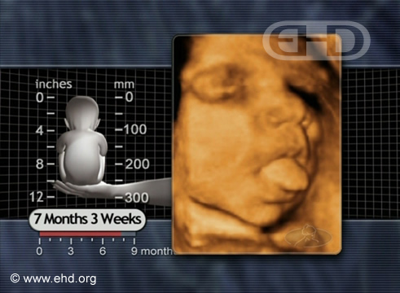
Dil Çıkarıyor :D (7 ay 3 haftalık)

Slide 4
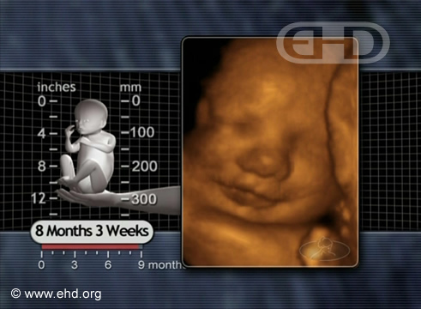
8 ay 3 haftalık fetüs

Slide 5
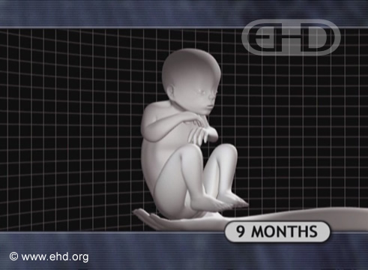
9 aylık fetüs doğuma hazır

Slide 6
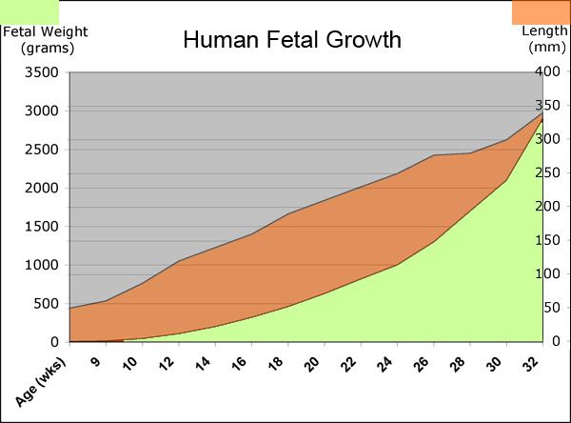
İnsanın Doğum Öncesi Gelişimi

Slide 7
Teratoloji
Teratoloji - Doğum kusurlarının nedenlerini inceleyen çalışma alanı.
Teratojen - doğum kusuruna yol açan herhangi bir madde.
Sayısız teratojen vardır ve bu yüzden hemen hemen her fetüs en azından bazılarına maruz kalabilir.
Belirli teratojenler, genellikle spesifik doğum kusurlarına yol açmazlar.
Bir teratojenin etkisini göstermesi uzun bir zaman alabilir.
Bütün potansiyel etkilerin yaklaşık yalnızca yarısı doğumda ortaya çıkar.

Slide 8
Teratojenlerin etkileri pek çok faktöre bağlıdır!
Doz etkisi --bu etkiye ne kadar süredir maruz kalındığı ve miktarı
Genetik yatkınlık
Bu etkiye ne zaman maruz kalındığı

Slide 9
Doğumöncesinde Teratojenlere Duyarlık
Organ oluşumu sürecindeki duyarlık
Fetus dönemindeki duyarlık

Slide 10
Enfeksiyon Hastalıkları
Kızamıkçık (Rubella)
Frengi (Syphilis)
Genital Herpes
AIDS

Slide 11
Kızamıkçık
“German Measles” olarak da bilinir. Anne, gebeliğin 3. ve 4. haftalarında yakalanırsa etki en büyüktür. İkinci aydaki enfeksiyon da tehlikeli olabilir.
1960’ların ortalarındaki bir kızamıkçık salgını, 30,000 yenidoğan ve fetüs ölümüyle sonuçlanmıştır.
Aynı zamanda 20,000 bebekte zihinsel gerilik, körlük, sağırlık, ve kalp sorunları ortaya çıkmıştır.

Slide 12
Frengi
Frengi, cinsel yolla bulaşan bir hastalıktır.
Döllenmeden sonraki 4 ay ve daha sonrasında gelişime daha fazla zarar verir.
Biçimlenmiş organlara zarar verir, göz lezyonu körlüğe yol açabilir.
Eğer doğum sırasında ortaya çıkarsa merkezi sinir sistemi ve sindirim sisteminde sorunlara yol açabilir.

Slide 13
Genital Uçuklar
Bebek doğum kanalından geçerken anneden alabilir.
Böyle bir durumda bebeklerin 1/3’i ölür.
1/4’inde beyin hasarı ortaya çıkar.
Genital uçuk doğuma yakın saptanırsa bebek sezeryanla alınarak sağlığı korunur.

Slide 14
AIDS
AIDS cinsel yolla bulaşan bir hastalıktır ve vücudun bağışıklık sistemini bozar.
Bir anne doğacak bebeği üç yolla enfekte edebilir:
doğum sırasında plasentayla
doğum sırasında annenin beden sıvısıyla temas sonucu
doğumdan sonra emzirmeyle
Hasta anneden doğan bebekler
enfektedir ve belirti gösterirler
enfektedir fakat belirti göstermez (belirtiler 15 ay içinde gelişir)
enfekte olmayabilir

Slide 15
Duygusal Durum ve Stres
Gebelik üzerindeki etkileri
Doğum üzerindeki etkileri

Slide 16
Gebelikte Stresin Etkileri
Annenin stresi bebeği etkileyebilir.
Gebe bir kadın yoğun kaygı ya da korku gibi duygular yaşadığında fizyolojik değişmeler ortaya çıkar.
solunum
adrenalin ve benzeri salgılar
Tüm bunlar rahime kan akışını sınırlayarak fetüse yeterli oksijen gitmesini engelleyebilir.

Slide 17
Annenin Yaşı
Ergen annelik
Otuzlar ve ötesi

